Slide 2
EQUIPE CGE – Controle Social
2007 A 2009 DESENVOLVIMENTO DO PORTAL DA TRANSPARÊNCIA
2010 (até julho) PALESTRAS E DIVULGAÇÃO DO PORTAL
2010 (a partir de agosto) NOVOS PROJETOS

Slide 3
O CONTROLE SOCIAL
GESTÃO PÚBLICA
PARTICIPAÇÃO
DO CIDADÃO
Acompanhando
Fiscalizando
MAIS CIDADANIA
MENOS CORRUPÇÃO
MENOS DESPERDÍCIO

Slide 4
O PROJETO CIDADÃO NO CONTROLE
FOCO: FOMENTAR O CONTROLE SOCIAL
Recursos recebidos
X
Aplicação do recurso e manutenção
Desenvolver a consciência CIDADÃ
PÚBLICO-ALVO
Alunos do Ensino Médio das ESCOLAS ESTADUAIS
RESULTADOS ESPERADOS
Conscientização dos alunos
Melhor preservação do patrimônio público
Melhor utilização dos recursos recebidos

Slide 5
O PROJETO CIDADÃO NO CONTROLE
AÇÕES DE CONTROLE SOCIAL NAS DIVERSAS ÁREAS DO ESTADO
IMPLEMENTADO, INICIALMENTE , NAS ESCOLAS
DA REDE ESTADUAL
2010
ESCOLA OLIVEIRA LIMA (Recife)
2011
+ 4 ESCOLAS DA RMR
2012
SEE
2010
ESCOLA OLIVEIRA LIMA (Recife)
2011
+ 4 ESCOLAS DA RMR

Slide 6
SOLUÇÕES ADOTADAS
1. DIAGNÓSTICO
Definição da Equipe de trabalho do Projeto
Escolha das escolas de acordo com critérios definidos na metodologia
Coleta de informações preliminares em cada escola
Análise da situação financeira (e-fisco) e visitas in loco

Slide 7
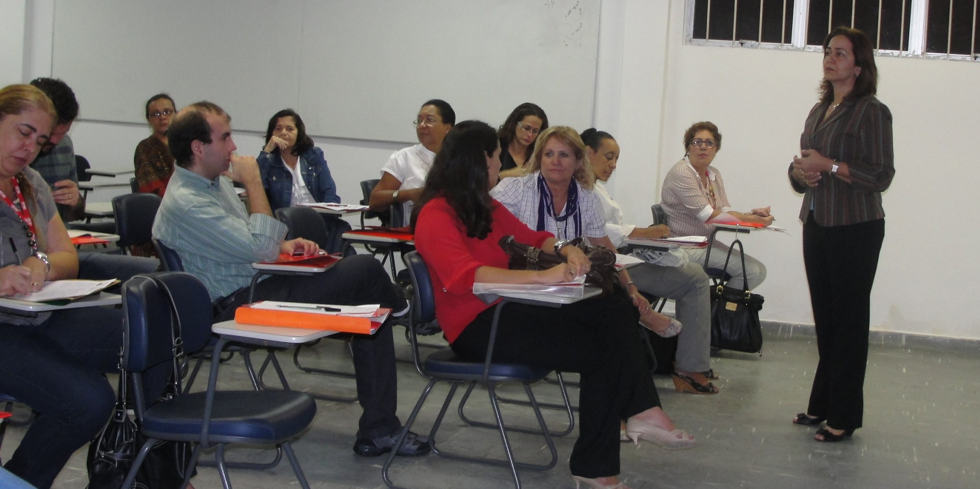
SOLUÇÕES ADOTADAS
2. CAPACITAÇÃO DOS GESTORES
Cursos nas áreas Administrativa, Financeira e Orçamentária com temas específicos da Secretaria de Educação
Oficinas com simulação de uma gestão escolar ideal

Slide 8
SOLUÇÕES ADOTADAS
3. SENSIBILIZAÇÃO DOS ALUNOS
Palestra da equipe CGE sobre os fundamentos do Controle Social
Apresentação do projeto em linguagem acessível
Foco nos alunos das turmas do ensino médio

Slide 9
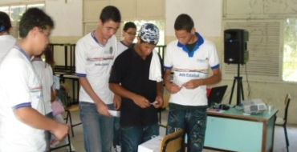
SOLUÇÕES ADOTADAS
4. ELEIÇÃO DOS PROBLEMAS DA ESCOLA
Alunos apontam 10 dificuldades das escola em votação aberta
Na votação seguinte, são definidas os 3 principais problemas
Foco nos alunos das turmas do ensino médio

Slide 10
SOLUÇÕES ADOTADAS
5. QUADRO GESTOR PRESTANDO CONTAS
Os alunos recebem treinamento para acompanhar a prestação de contas
Quadro afixado na escola é preenchido pelos alunos, com os valores repassados à instituição (recursos federais e estaduais)

Slide 11
SOLUÇÕES ADOTADAS
6. PALESTRA COM PARCEIROS
Representantes de entidades parceiras como CGU, FOCCO/PE, TCU, SEFAZ/PE palestram para os alunos
Ênfase em Controle Social, combate a corrupção e cidadania

Slide 12
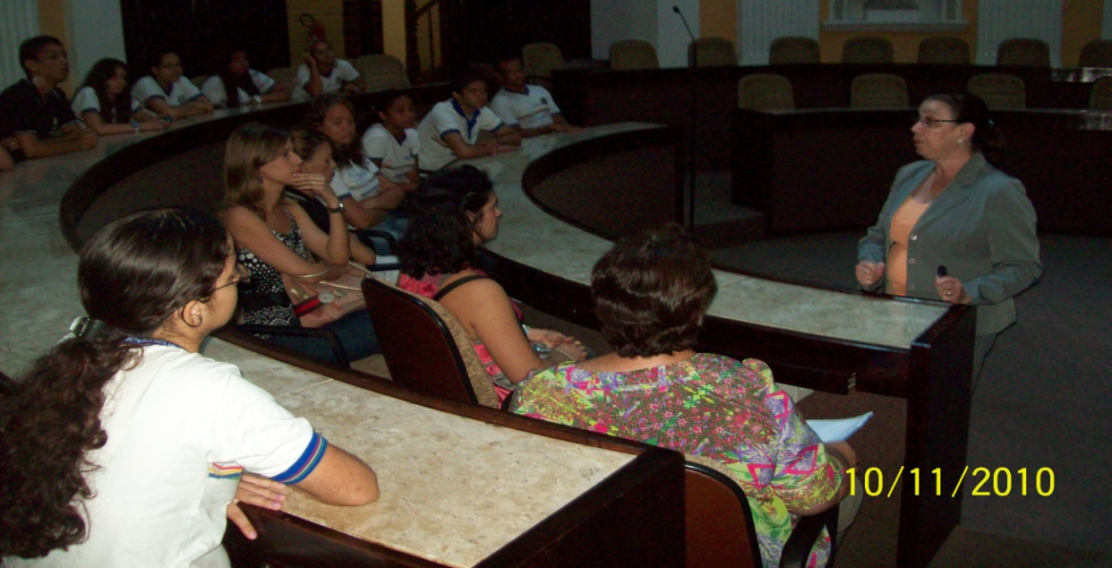
SOLUÇÕES ADOTADAS
7. INTEGRAÇÃO COM ÓRGÃOS PÚBLICOS
Alunos visitam a ALEPE – Assembléia Legislativa de Pernambuco
Atividade resultante de parceria entre CGE e SEE

Slide 13
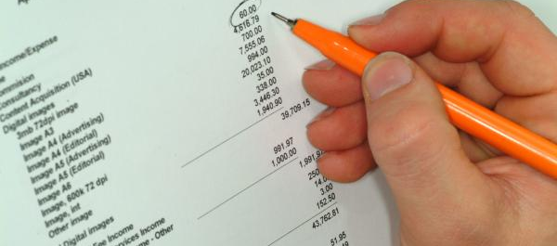
SOLUÇÕES ADOTADAS
8. MONITORAMENTO
Preenchimento dos Quadro Gestor Prestando Contas
Preservação do Patrimônio Público
Melhoria da situação financeira e infraestrutura
Impactos das ações implementadas

Slide 14
SOLUÇÕES ADOTADAS
9. AVALIAÇÃO
Nº de parcelas preenchidas / Nº de parcelas recebidas
R$ total utilizado por parcela / R$ total por parcela
Nº de parcelas na situação ideal / Nº de parcelas
Nº de problemas resolvidos / Nº de problemas elencados

Slide 15
OBSTÁCULOS
APOIO TÉCNICO DE PARCEIROS INFERIOR À DEMANDA DO PROGRAMA
RECURSOS HUMANOS
INSUFICIENTES
ESCOLAS
POUCO COMPROMETIDAS
COM AS ATIVIDADES DO PROGRAMA
INCERTEZA
SOBRE A CONTINUIDADE DO PROGRAMA POR PARTE DOS ÓRGÃOS RESPONSÁVEIS

Slide 16
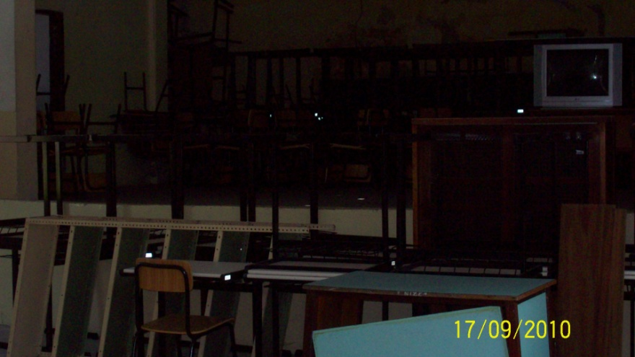
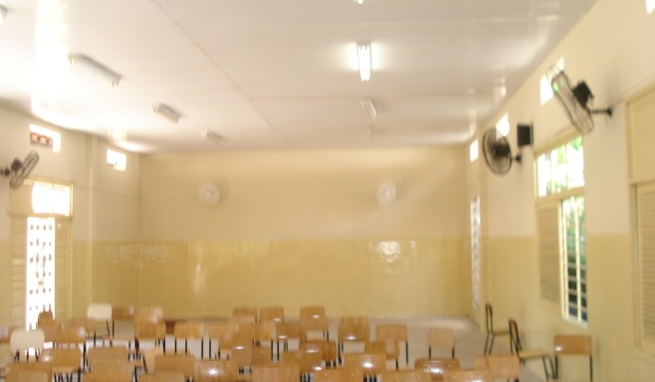
ESCOLA OLIVEIRA LIMA:
UM EXEMPLO QUE DEU CERTO
ANTES!
DEPOIS!

Slide 17
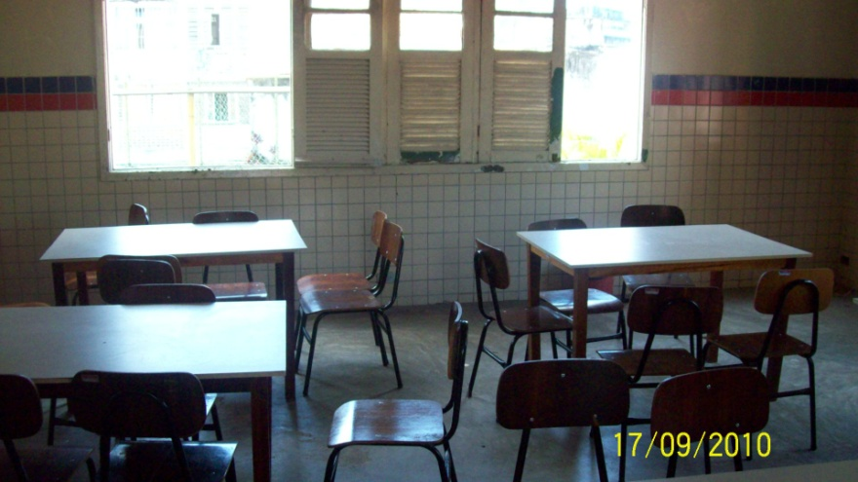
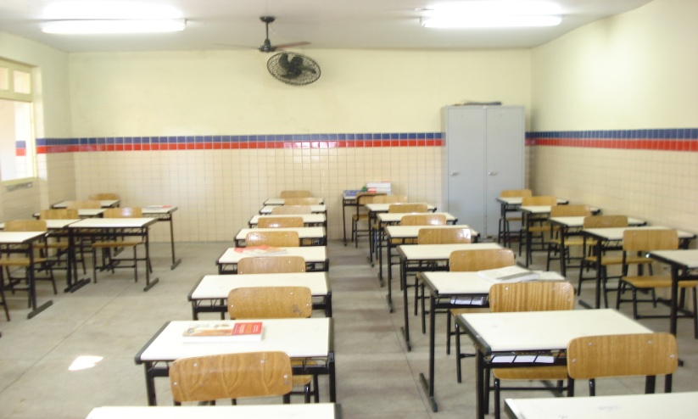
ESCOLA OLIVEIRA LIMA:
UM EXEMPLO QUE DEU CERTO
ANTES!
DEPOIS!

Slide 18
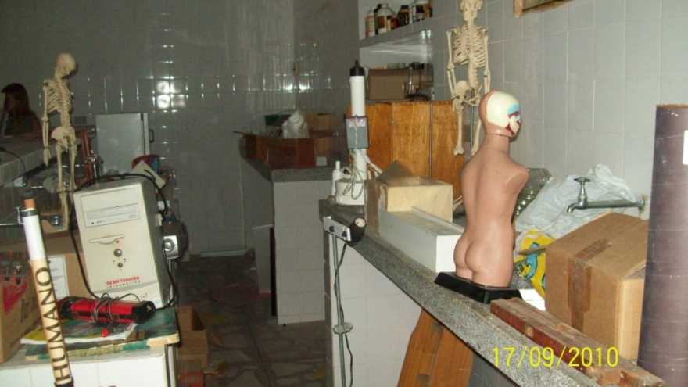
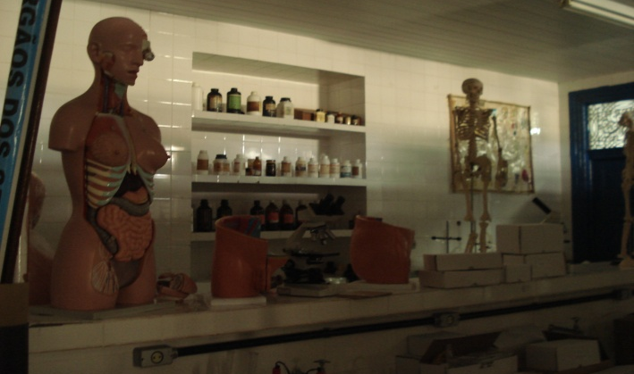
ESCOLA OLIVEIRA LIMA:
UM EXEMPLO QUE DEU CERTO
ANTES!
DEPOIS!

Slide 19
RESULTADOS
MELHOR GESTÃO
DOS RECURSOS DA ESCOLA
APROXIMAÇÃO
DE GESTORES, ALUNOS E PROFESSORES
MAIOR INTERESSE
DOS ALUNOS COM AS FINANÇAS DA ESCOLA
PARTICIPAÇÃO
MAIOR DA COMUNIDADE
ESCOLAR NA GESTÃO
TERMO DE COOPERAÇÃO
CGE/SEE
PROJETO DE LEI
ALEPE

Slide 20
RESULTADOS
“O PROGRAMA CIDADÃO NO CONTROLE É O RESULTADO DE UM ESFORÇO COLETIVO E MULTIDISCIPLINAR .
POR ISSO MESMO, ATINGIU RESULTADOS TÃO SIGNIFICATIVOS”.

Slide 21
CONTATOS
Portal da Transparência - Pernambuco
www.transparencia.pe.gov.br
Página da Educação
Guia Cidadão no Controle
Fale com a Equipe:
transparencia@cge.pe.gov.br
(81)3183.6806

